Slide 1
濾過器設計のための材料力学概論 1
2021.1.26(火)
東洋濾紙株式会社 濾過器G.
阿部

Slide 2
本書の 材料力学の 分野
1つの金属構成部材に注目し、ハウジングやホルダーに外力などが負荷された時、内力や変形がどの程度なのか、取り扱う。
設計のために、柱・梁(はり)といった単純な形を想定し、引張り／圧縮／曲げ／ねじりなどの外力に対する変形を想定する。
応力とひずみの関係を引用する。
範囲を線形近似できる弾性領域のみとする。

Slide 3
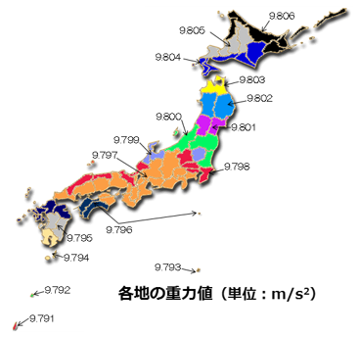
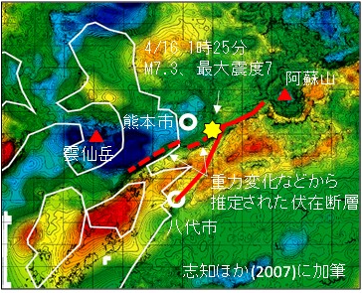
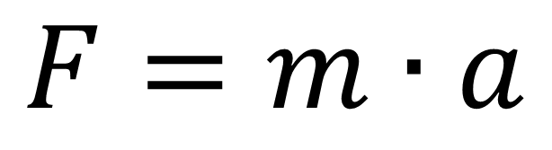
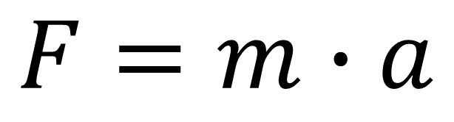

最初におことわり： 材料力学の範囲 1
$$F=m∙a$$
$$F=m∙a$$
ニュートンの第２法則
第1, 3法則に関しては中学校理科
単位 [N] に関しては小学校理科
(高校物理 – 文科省学習指導要領)
質量を不変とすると、力と加速度は 1:1 で対応します。加速度の向き (ベクトル) が変われば力も変わる。
$$L=v_{0}∙t+\frac{1}{2}at^{2}$$
運転免許教習所で習う
(車は急に止まれない)
距離計算
材料力学では、力 のつり合い のみ取り扱います ⇒ 時間の概念 (つまり慣性項) は直接取扱いません。
加速度ではなく、個々の “力” としては取扱います。重さーは重力加速度を不変とした “重量” としては取扱う。
脱線しますが、重力加速度は
一定ではありません。
(引用: 国土地理院)

Slide 4
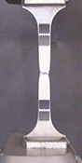
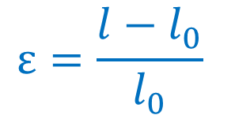

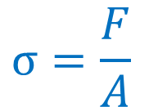


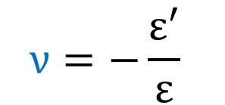

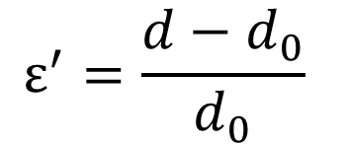
力を受けた金属の挙動
L は力の方向に伸び (L₀ ⇒ L)、d は縮む(d₀ → d)
$$L_{0}$$
$$L$$
$$d_{0}$$
$$d$$
応力 σ
縦ひずみ ε
横ひずみ ε
ポアソン比
内力の度合い
変形の度合い
$$σ=\frac{F}{A}$$
$$ε=\frac{l−l_{0}}{l_{0}}$$
$$ε^{′}=\frac{d−d_{0}}{d_{0}}$$
$$ν=−\frac{ε^{′}}{ε}$$
SUS304 では常温では
129 (N/mm²)まで
設計では
0.02%まで
ー
工業用金属材料では
約 0.3

Slide 5


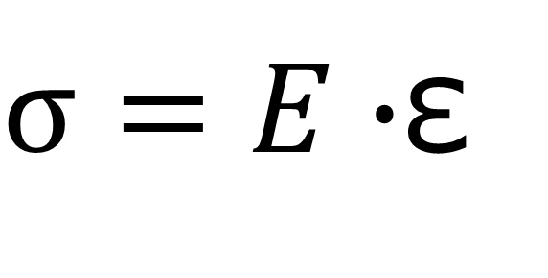



最初におことわり： 材料力学の範囲 2
$σ=E∙$ε
応力とひずみは比例関係
E : 縦弾性係数（ヤング率)
フックの法則
応力 σ
$$σ_{B}$$
ひずみ 0 ～ 0.02%付近までは直線
$$σ_{M}$$
$$σ_{0.2}$$
⇒ 弾性 (除荷すれば元に戻る)
$$σ_{y}$$
バネのようである
$σ=E∙$ε
で検討できる
ひずみ 0.02%以降 直線関係ではない
ひずみ ε
⇒ 塑性 (元に戻らない)
0.02%
0.2%
濾過器の設計は、弾性域内で行う。

Slide 6







フープ応力 _{(周方向応力)} について
計算モデル
半径方向と筒軸方向を別に考える
円周方向
b
$${2×σ}_{t}∙t∙b=P∙d∙b$$
p
B
圧力 p
$$σ_{t}$$
$$σ_{t}=\frac{P∙d}{2t}$$
t
d
t
A
A
1／2 モデル
上下方向の力のつり合いのみ考える
A – A 断面
軸方向
：圧力は仕切板･鏡板･蓋にも作用する (仕切板･鏡板･蓋に関しては次回)
B
$$σ_{l}∙πd∙t=P∙\frac{πd^{2}}{4}$$
$$σ_{t}=2σ_{l}$$
$$σ_{l}$$
$$σ_{l}=\frac{P∙d}{4t}$$
円周方向の応力は、軸方向の2倍
t
d
t
B – B 断面

Slide 7
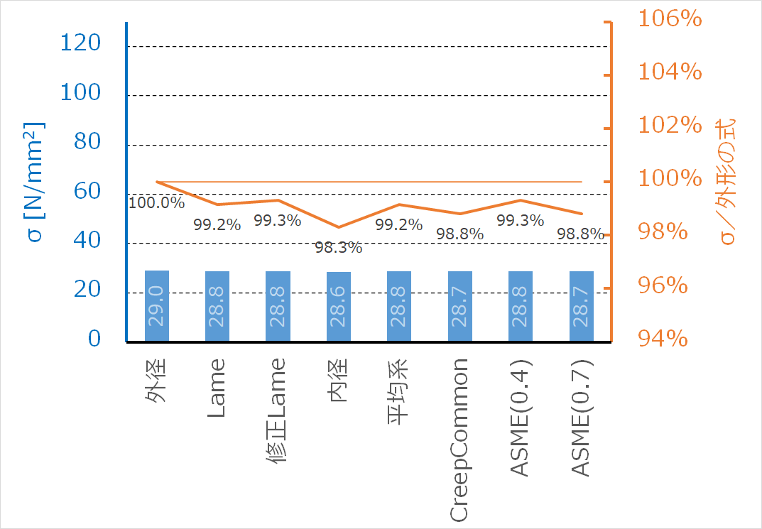
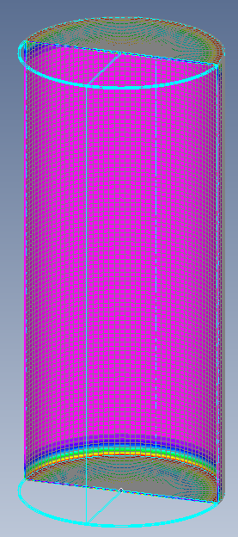
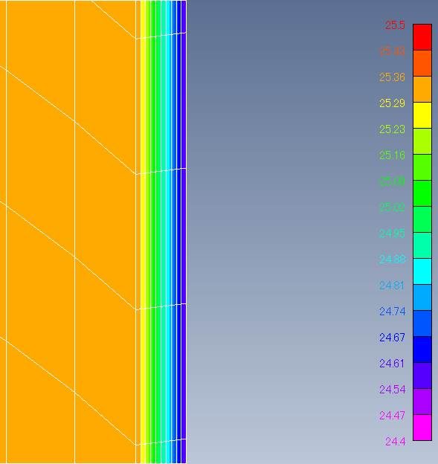







参考： さまざまな応力の計算式
整理された
応力計算式
 | y
外径の式: Barlowの公式 (前項, JIS) | 0
Lameの式 | -
修正 Lameの式 | 0.4
内径の式 | 1.0
平均径の式 | 0.5
Creep Commonの式 | 0.7
ASME の式 | 0.4～0.7
$$σ=P\left[\left\{\frac{D_{O}}{2t}\right\}−y\right]$$
$$t=\frac{P∙D_{O}}{\left(2σ+2yP\right)}$$
参照型式: 12TS-3S-RS
P = 0.49 MPa
D_{o} = 355.6 mm
t = 3 mm
$$σ_{t}$$
$$σ_{l}$$
p
平均径の式が最も妥当性(実験結果と合う)がある。
外径の式は過大な値となるが、設計には安全側で
あるこれを用いる。
$$σ_{l}$$
$$σ_{t}$$
実際は $σ_{t}$は一様ではなく分布がある
(12TS-3S-RS)
胴板厚-応力分布

Slide 8
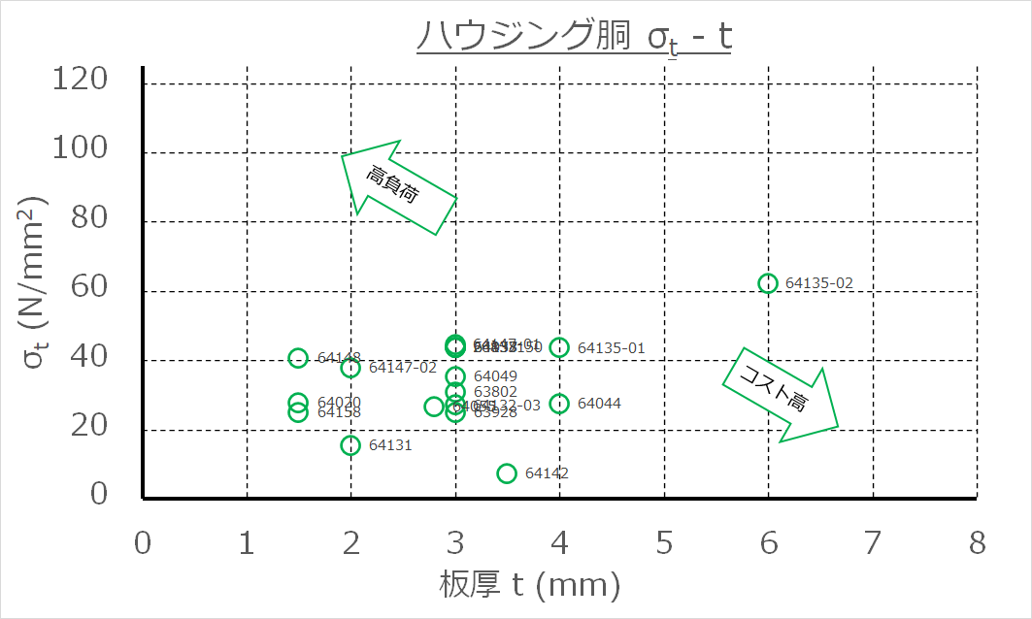
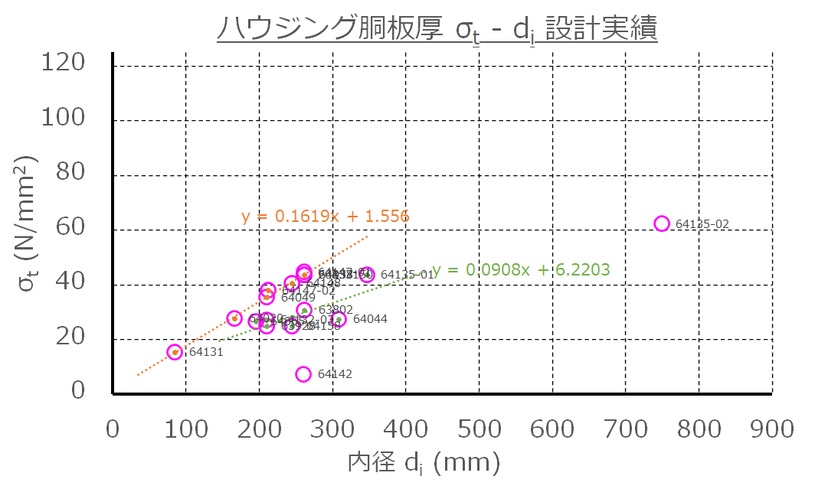
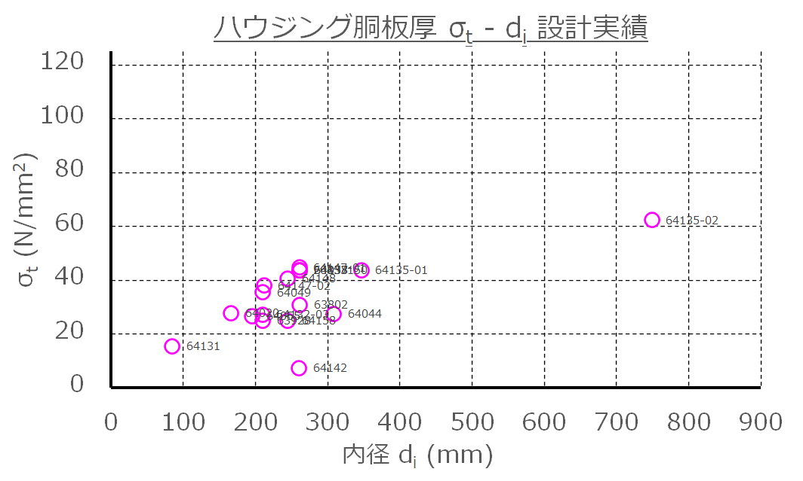



濾過器G のハウジング設計実績
集計 (見積No.別) ： ‘20.8.5 ～ ‘20.9.16
$$σ_{t} vs. t$$
$$σ_{t} vs. d$$
$$σ_{t}=\frac{P∙d}{2t}$$

Slide 9
引用
・島岡三義 高等専門学校における材料力学教育 工学教育(J. of JSEE), (2005), 53-4
・亀山 寛 材料力学の初歩的概念に関する学習内容の確立(1) 静岡大学教育学部研究報告. 教科教育学篇 (1981)
・竹園茂男 基礎材料力学第6刷 朝倉書店 (1992)
・小寺沢良一 内圧管のクリープおよび破壊試験結果と設計基準 高圧力第3巻第4号 (1965)

